Slide 1

Core System Services
Tài Liệu Hướng Dẫn Học Linux LPI
www.athena.edu.vn
Biên soạn : Nguyễn Trí Thức
Tel: 38244041
Notes:
Trung Tâm Đào tạo Mạng Máy Tính NHẤT NGHỆ
Người biên soạn: Phạm Trần Kim Chi

Slide 2
Nội dung
Service syslogd
  /etc/syslog.conf
  /etc/sysconfig/syslog
  /etc/logrotate.conf
  /etc/logrotate.d/
Service crond
  /etc/crontab
Service xinetd
  /etc/xinetd.conf
  /etc/xinetd.d/

Slide 3
Service syslogd
Người quản trị có nhu cầu thường xuyên theo dõi các sự kiện xảy ra trong hệ thống.
Khi có sự cố, người quản trị có nhu cầu tìm lại các sự kiện xảy ra trước thời điểm đó trong hệ thống.
Một hệ thống luôn có nhu cầu cần lưu log.
Có thể lưu log cục bộ, hoặc lưu log tập trung.

Slide 4
Service syslogd (tt)
Log trong hệ thống được syslog phân loại như sau:
  facility: cho biết ứng dụng nào phát sinh ra log.
    syslog định nghĩa các facility có sẵn: authpriv, cron, daemon, kern, lpr, mail, mark, news, syslog, user, uucp .
    syslog dành facility từ local0 -> local7 cho người dùng định nghĩa.
  level: mức độ nghiêm trọng của log.
  debug < info < notice < warn < err < crit, alert < emerg
  action: log sẽ được xử lí như thế nào? Lưu hay không, lưu ở đâu?

Slide 5
Service syslogd (tt)
File cấu hình của syslog:
  /etc/syslog.conf:
    file cấu hình chính của service syslogd.
    Kiểm soát việc record log nào được ghi, và ghi vào đâu?
  /etc/sysconfig/syslog:
    định nghĩa mode hoạt động của service syslogd.
    Lưu log cục bộ, hay lưu log vào remote server?

Slide 6
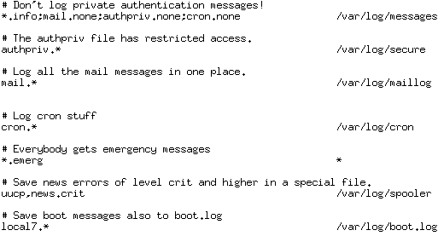
Service syslogd (tt)
facility
level
action

Slide 7
Service syslogd (tt)
Log trong hệ thống được lưu liên tục sẽ quá nhiều. Có những log quá cũ, không cần thiết nữa.
Cần có một tiến trình cắt log hàng ngày, cắt theo theo kích thước do người dùng định nghĩa, để dọn dẹp bớt log cũ.
Tiến trình thực hiện việc cắt log: logrorate.
  /etc/logrotate.conf: định nghĩa các option dùng chung cho việc cắt log.
  Những dịch vụ cắt log theo kiểu thông thường có thể định nghĩa trực tiếp trong file logrotate.conf
  /etc/logrotate.d/: mỗi dịch vụ có thể định nghĩa một file riêng, để cắt log theo yêu cầu, phù hợp với dịch vụ đó.

Slide 8
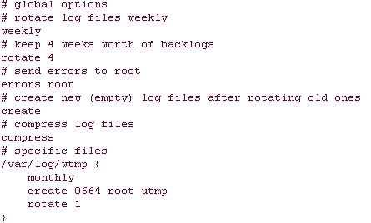

Service syslogd (tt)
File /etc/logrorate.conf
File /etc/logrotate.d/radiusd

Slide 9
Service crond
Các dịch vụ cần chạy định kì, chạy vào một thời điểm nào đó cụ thể trong ngày -> cần các thao tác lập lịch.
Service crond là service định kì gọi thực thi các tác vụ được định nghĩa sẵn.
Chạy trực tiếp bằng lệnh crontab.
Chạy bằng serivce crond, với file cấu hình là /etc/crontab

Slide 10
Service crond
File /etc/crontab có cấu trúc như sau:
  minute hour day month dayofweek command
  minute: có giá trị từ 0-59.
  hour: có giá trị từ 0-23
  day of month: có giá trị từ 0-31
  month:có giá trị từ 1-12
  day of week: có giá trị từ 0-6
  command: như command thực thi ở BASH shell.
  trường nào có dấu “*”: mọi lúc.
  trường nào có dấu “/*”: mỗi lúc.

Slide 11
Service crond
Những dòng định nghĩa sau có ý nghĩa như thế nào???
  0 1 * * * command;
  0 1 1,15 * * command;
  0 1 1-15 * * command;
  0 1 */5 * * command;

Slide 12
Service xinetd
Mỗi dịch vụ đều lắng nghe, nhận request từ client. Có nhiều dịch vụ không có request thường xuyên, vẫn lắng nghe => tốn tài nguyên.
xinetd - the extended Internet services daemon.
xinetd quản lý chung các dịch vụ. xinetd sẽ lắng nghe tất cả các request gởi đến các dịch vụ mà nó phục vụ.
Khi cần dịch vụ nào, xinetd mới khởi tạo dịch vụ đó, và forward request cho dịch vụ.
Các dịch vụ chỉ cần nhận request từ xinetd, không nhận trực tiếp từ client.
Các dịch vụ được xinetd bảo vệ kiểm tra trước khi nhận request.

Slide 13
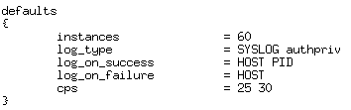
Service xinetd (tt)
Cấu hình xinetd:
  /etc/xinetd.conf: định nghĩa một số option chung cho các dịch vụ sử dụng xinetd.
  /etc/xinetd.d/: mỗi dịch vụ có một file cấu hình, định nghĩa cụ thể cấu hình của dịch vụ đó khi sử dụng xinetd.

Slide 14
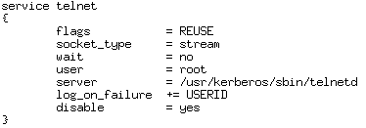
Service xinetd (tt)
File /etc/xinetd.d/krb5-telnet

Slide 15


Service xinetd (tt)
Trước khi cho phép xử lí request, xinetd có thể kiểm tra sự hợp lệ của IP request bằng những file sau:
  /etc/hosts.allow: những host trong file này được chấp nhận.
  /etc/hosts.deny: những host trong file này bị discard request.
  Cấu hình như thế nào, để deny tất cả, chỉ chấp nhận những host trong hosts.allow???

Slide 16
Hỏi & Đáp

